Slide 1

08年度授業補助TA ジュン

Slide 2
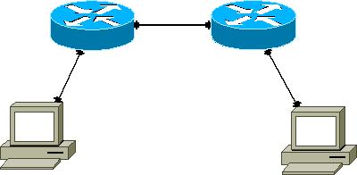
実機演習の内容
小さなネットワークの構築
  ルータの初期設定
  IPアドレスの設定
  ルーティングプロトコルの設定
  接続テスト(ping)
  設定の確認

Slide 3
ルータの初期設定
特権モードに入る
  Router>
  Router#
グローバル設定モードに入る
  Router#
  Router(config)#
enable
configure terminal

Slide 4
ルータに名前をつける
  Router(config)#
特権モードにパスワードを設定する
(暗号化済み)
  Router(config)#
hostname 名前
enable secret パスワード

Slide 5
コンソール接続にパスワードを設定する
  Router(config)#
  Router(config-line)#
  Router(config-line)#
  Router(config-line)#exit
仮想端末接続にパスワードを設定する
  Router(config)#
  Router(config-line)#
  Router(config-line)#
  Router(config-line)#exit
line console 0
password パスワード
login
line vty 0 4
password パスワード
login

Slide 6
IPアドレスの設定
interface 端子名 番号
Router(config)#
Router(config-if)#
Router(config-if)#
Router(config-if)#exit
DCE側の設定
Router(config-if)#
ip address IPアドレス サブネットマスク
no shutdown
clock rate 64000

Slide 7
ルーティング、接続テスト
RIPの設定
Router(config)#
Router(config-router)#
スタティック(静的)ルートの設定
Router(config)#
Pingコマンド
Router#
router rip
network 自分の知ってるネットワーク
ip route 知らないネットワーク 宛先のIPアドレス
ping IPアドレス

Slide 8
設定の確認
現在の設定を確認する
  Router#
ルーティングテーブルを確認する
  Router#
インターフェイスの状態を確認する
  Router#
show running-config
show ip route
show interface

